Slide 1
GAN based Random Number Generator on Embedded system
https://youtu.be/yRFzHHRzBqM

Slide 2
Random Number Generator
GAN based RNG 구성
구현
향후 계획

Slide 3
Random Number Generator

Slide 4
random number
무작위로 선택된 수로 실제로 생성되기 전까지는 예측할 수 없는 수
키생성, nonce, salt 등에 사용
→ 예측가능한 난수가 생성되면 암호 시스템에 치명적
조건
무작위성 특정 값에 편향되지 않고 균등하게 분포
예측불가능성 과거의 난수열로부터 다음 수 예측 불가
재현불가능성 같은 수열 재현 불가

Slide 5
entropy
데이터의 정보량을 측정한 값, 무작위성을 측정한 값
random variable의 확률분포가 entropy 결정
확률분포가 균등할 때 entropy 최대이며 불확실성이 높아짐
entropy가 높다 → 무작위성이 높다 → 난수성이 높다 → 예측이 어렵다 → 안전
DRBG의 안전성에 영향을 미침
따라서 비밀로 지켜져야 하는 값
*결정론적 알고리즘
: 동일한 입력에 대해 항상 동일한 출력 생성
*결정론적 난수발생기 (Deterministic Random Bit Generator, DRBG)
: 비밀정보인 초기값 seed와 다른 입력들을 결정론적 알고리즘에 적용하여 의사난수 생성
→ 특정 입력이나 조건에 따라 무작위로 선택된 것처럼 보이는 난수 생성
Notes:
균등하면 이건지 저건지 모르니까

Slide 6
entropy source
물리 현상으로부터 정보를 수집
cpu 온도
시간
마우스 위치 정보
키보드 입력 주기
네트워크 인터럽트
이미지나 오디오 등

Slide 7
TRNG vs PRNG
True Random Number | Pseudo Random Number
무규칙성 | 규칙성
비결정적 | 결정적
엔트로피 높음 | 엔트로피 낮음
느림 | 빠름
물리적 잡음 기반 난수 생성 | 알고리즘과 초기값(seed)기반 의사난수 생성
생성된 난수값이 편향될 가능성 존재 (entropy저하) 편향된 성질을 보정하여 높은 엔트로피를 갖도록 수정 필요 | 결정론적 알고리즘만으로는 좋은 난수를 얻을 수 없음 DBRG에 적은 entropy의 잡음을 입력하여 의사난수 생성
seed
내부 상태
변화
의사난수열

Slide 8
Cryptographically Secure RNG
암호학적 난수발생기 (CSRNG)
TRNG의 출력을 PRNG의 seed로 사용하여 난수 생성
H/W
physical noise
TRNG
seed
PRNG
Pseudo
Random Number

Slide 9
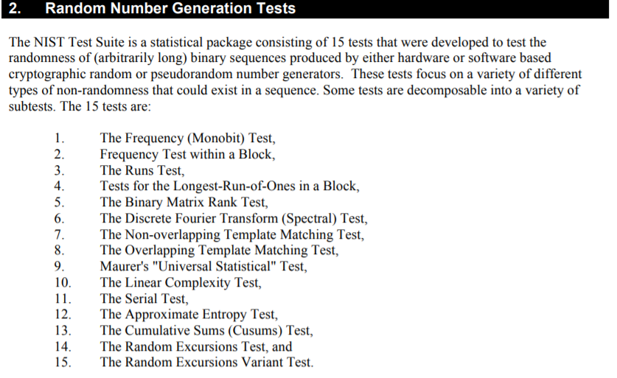
RNG TEST
난수발생기의 안전성은 출력생성에 사용되는 내부상태나 entropy, seed의 비밀성에 의존
따라서
수집되는 엔트로피의 건전성 평가
출력난수의 통계적 랜덤성 평가
KCMVP의 임의의 입력값에 대한 검사(KAT)
임의의 입력 정보(엔트로피, 논스, 추가 입력 등)에 대해 난수값을 올바르게 생성하는지에 대한 검사
NIST test suite 사용한 통계적 랜덤성 검사
오른쪽 사진과 같이 15개의 다양한 항목 존재
NIST test suite

Slide 10
공격
초기 내부 상태 및 향후 변화하는 내부 상태들은 난수발생기의 입력에 대해 결정적인 값
높은 entropy를 갖는 seed 필요 (결정적 알고리즘에서도 예측이 어렵도록)
내부 상태를 구성하는 변수들은 짧으면 안됨 그에 맞는 길이 필요
ex) 128비트 길이의 키를 생성 시, 내부 상태 변수들도 128비트 이상으로 구성
if 잡음원 예측 및 부분적 제어 가능 → seed & 내부 상태 파악이 쉬워짐
다양하고 예측하기 어려운 잡음원 사용 필요성 존재
내부 상태가 알려질 경우 예측/역예측 공격 가능
새로운 난수 생성 위해 저장된 내부 상태, 변수가 알려지면 이전 또는 이후의 출력을 알아낼 수 있음
이를 막기 위해 내부 상태에 새로운 entropy 추가 (추가입력 통해 상태 갱신)

Slide 11
Generative Adversarial Network

Slide 12
Generative Adversarial Network
real data
판별
확률값으로 판단
real
discriminator
loss
latent
random variable
($z$)
fake data 생성
fake
generator
fake data
대립, 경쟁
adversarial
1. generator는 discriminator를 속이기 위해 진짜같은 가짜를 생성
2. discriminator는 generator의 가짜 출력을 판별하기 위해 학습

Slide 13
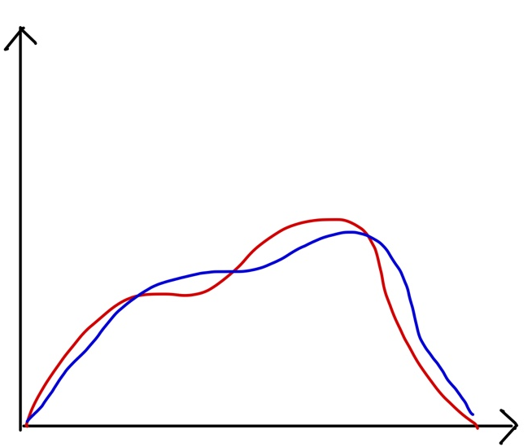
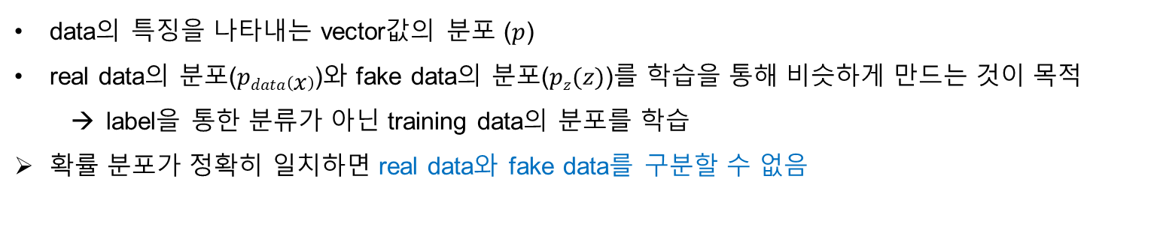




Generative Adversarial Network
$$p$$
$$pdata\left(x\right)$$
$$pz(z)$$
vector값
$$x$$
data의 특징을 나타내는 vector값의 분포 ($p$)
real data의 분포($pdata\left(x\right)$)와 fake data의 분포($pz(z)$)를 학습을 통해 비슷하게 만드는 것이 목적
label을 통한 분류가 아닌 training data의 분포를 학습
확률 분포가 정확히 일치하면 real data와 fake data를 구분할 수 없음

Slide 14
GAN based RNG
on Embedded system

Slide 15

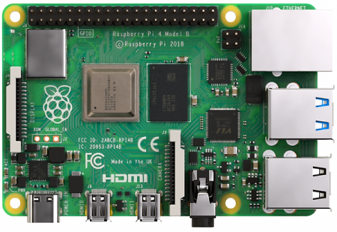


GAN based RNG on Embedded system
raspberry pi의 물리적 잡음원으로부터 entropy 수집하여 학습데이터 생성
해당 학습데이터의 확률분포를 학습하여 실제 난수와 비슷한 수준의 난수성을 갖는 의사난수 생성
임베디드 상에서의 난수 생성기
Generative Adversarial Network
TensorFlow Lite
Random Number Generator
on Embedded system

Slide 16
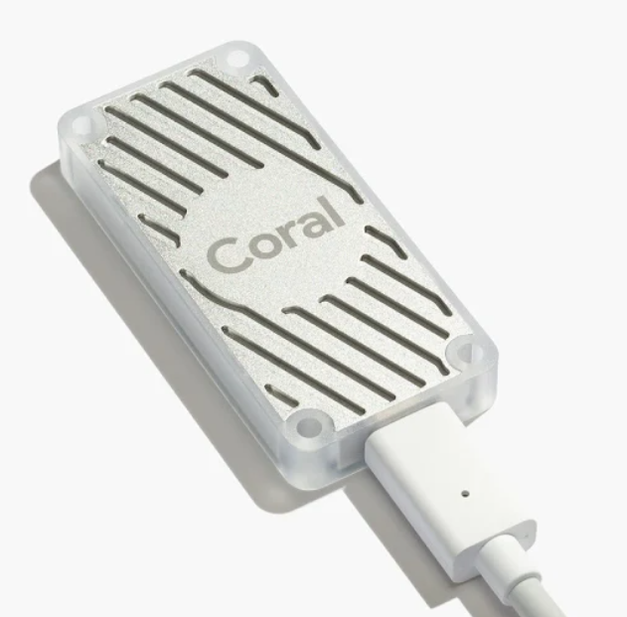
embedded system & deep learning
TensorFlow Lite
Edge TPU
mobile & IoT device에 딥러닝 모델 배포
android, raspberrypi 등 지원
Edge TPU compiler 제공 → .tflite compile 지원
raspberrypi 지원 → 임베디드 상에서 딥러닝 가능

Slide 17
system configuration
real 1
fake 0
entropy post-processing
→ random number (training data)
real data
확률값으로 판단
내부 상태에 새로운 entropy 추가하여
예측 공격 방지
real
discriminator
loss
fake
noise
generator
fake data
균등 분포
training data 학습 → 점점 더 난수같은 출력 생성
실제 난수와 generator의 출력으로 생성된 난수를
더 잘 분별하기 위해 학습
*여기서는 매 학습마다 D의 결과에 따라 G가 생성되는 게 바뀌는데
training data말고 해당 noise의 엔트로피가 중요한 부분인지... 잘모르겠습니다..
Notes:
엥 ? 아니면 엔트로피를 시드로랜덤함수를 돌린다는 거?

Slide 18
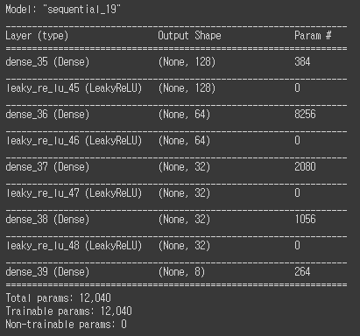
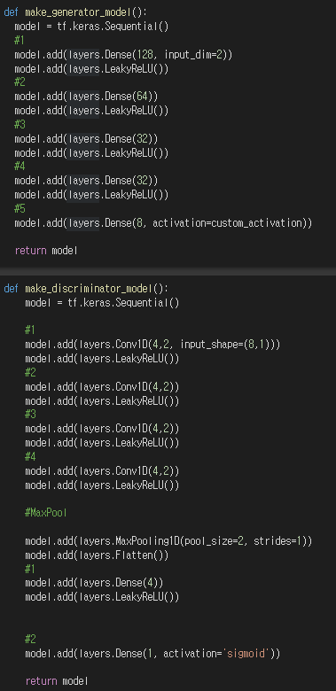

model (generator)
generator
0~65535 사이의 수를 생성하기 위한 activation
LeakyReLu activation은 음의 값을 가지기 때문에 출력 벡터에 절댓값 씌워 반올림하여 가까운 정수로 보냄

Slide 19
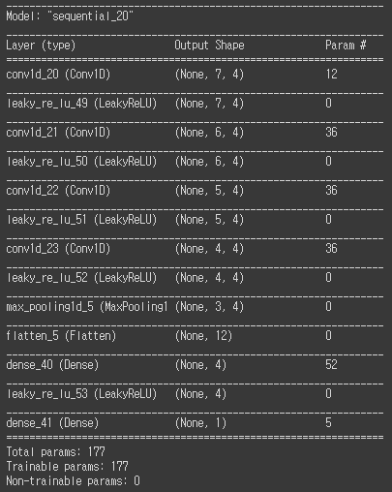
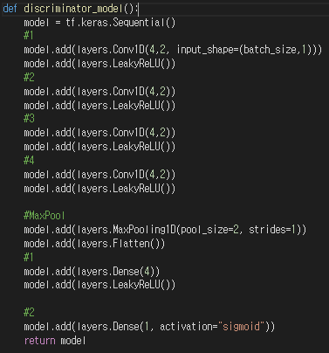
model (discriminator)
0~65535 (16bits) 사이의 값
128/16 = 8 (N=128)
한번에 128 bit씩(8개씩) 생성
0 | 1 | 2 | 3 | 4 | 5 | 6 | 7
8 | 9 | 10 | …
… |  |  |  |  |  | …
확률값(0~1)으로 나타내기 위해 sigmoid 함수 사용
output의 형태는 fake = 0, real = 1
discriminator

Slide 20
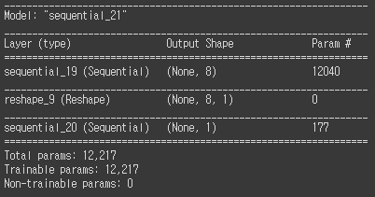
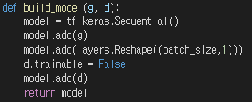
model (GAN)
generator의 출력을 discriminator의 입력으로 사용
→ 두 model을 이어서 사용하여 번갈아 가며 학습
* g = generator, d = discriminator
generator의 출력이 2차원인데 discriminator의 입력이 3차원이라 reshape
GAN
(generator + discriminator)
discriminator가 훈련되지 않도록
가중치 고정

Slide 21
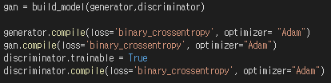
compile
gan 모델 빌드 후 compile
loss |  | optimizer
binary_crossentropy | 0,1로 나눌 때 (fake,real) | Adam | 현재 가장 많이 사용되는 최적화함수 (성능 굿)
진짜로 판단되면 1, 가짜로 판단되면 0
진짜인지 가짜인지 헷갈리면 0.5에 가까운 값

Slide 22

training
128bits 씩 8개 생성
3차원 변환
X
y
real data
(batchsize,8,1)
noise
concatenate
real
discriminator
loss
1
fake
noise
(batchsize,2)
fake data
(batchsize,8,1)
generator
X
y
real data(8,8)
fake data(8,8)
1 (8,1)
0 (8,1)

Slide 23
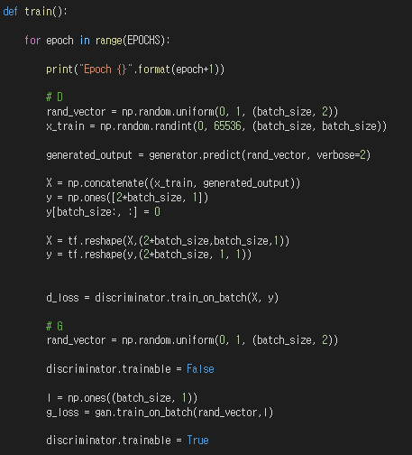

training
EPOCHS, batch_size 등 설정 후 학습
EPOCHS = 전체 학습 횟수
M = 총 생성할 개수
batch_size = 난수열 하나에 들어갈 개수
train_per_epoch = 1 epoch당 학습 횟수
batch_size로 나누어 학습
GAN모델은 D가 학습할 때마다 G의 출력이 변해서 batch 단위로 학습

Slide 24
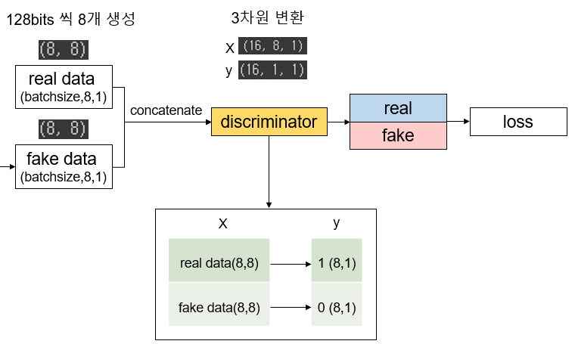
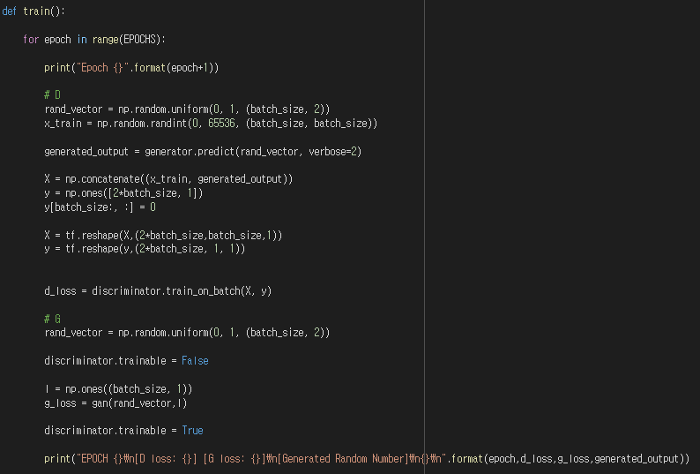
training (discriminator)
진짜 가짜를 판별하는 능력을 훈련
1. 각 epoch마다 data를 batch size로 나누어 학습
2. G의 출력과 real data를 입력으로 사용
균등하게 분포한 noise 추출(G의 입력)
물리적 잡음으로부터 추출할 계획..!
D학습을 위해 noise로부터 fake data 생성
두 데이터 연접
→ shape 동일
D의 입력에 맞게 reshape
training data를 batch_size로 나누어 학습

Slide 25
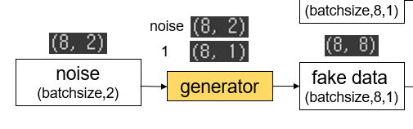
training (generator)
진짜 난수같은 수열을 생성
generator와 discriminator를 결합한 gan모델을 통해 학습
gan 모델은 이미 real or fake의 답을 알고 있기 때문에 D의 답(틀린 것, 맞은 것)을 보고 학습해나감
균등하게 분포한 noise 추출
discriminator는 학습되면 안되기 때문에 False로 설정
batch_size로 나누어 학습
discriminator 학습 가능하도록 변경

Slide 26
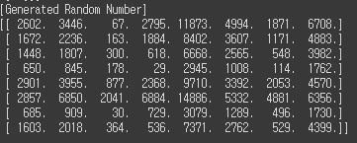
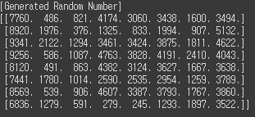
generated random number example
생성되는 값들이 학습을 반복하며 달라짐
*근데 뭔가 헷갈려서 계속 수정하다보니 진짜 난수인지는 아직 확인하지 못했습니다..ㅠㅠ

Slide 27
향후 계획
해당 모델을 통해 실제 난수가 생성되는지 난수성 검사 필요 → NIST TEST SUITE 적용
seed값 추출 방안 연구 → cpu 온도, 이미지 등 앞에서 살펴본 엔트로피 소스로부터 추출
GAN 모델 자체의 성능 향상 → activation, loss, layer 수 등의 hyperparameter 조정
GAN에 관련된 최신 연구 참고 → 현재 DCGAN 사용 → 모델 종류도 다양하고, 응용분야가 많은 것 같아 조사 필요

